Slide 1
История и философия науки
“НАУЧНАЯ ЭТИКА И ГУМАНИТАРНАЯ ЭКСПЕРТИЗА
Лекция 15
Брылина Ирина Владимировна

Slide 2
ВОПРОСЫ
Наука и этика. Предмет этики науки и техники
История проблемы. Осмысление угроз для общества
Нормативно-регулятивный аспект. Нормы научной этики
Technology Assessment: принципы, этапы, результаты
Проблема ответственности ученого и экспертная роль гуманитарного знания. (вопрос №14)
Гуманитарная экспертиза технического и естественнонаучного знания. (вопрос №41)

Slide 3
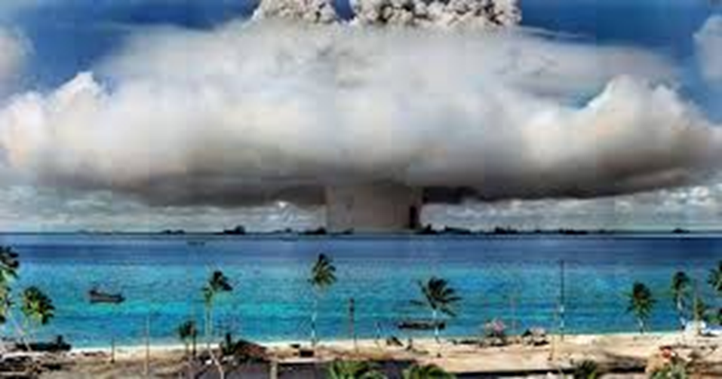
Перед нами лежит путь непрерывного прогресса, счастья, знания и мудрости. Изберём ли мы вместо этого смерть только потому, что не можем забыть наших ссор? Мы обращаемся как люди к людям: помните о том, что вы принадлежите к роду человеческому и забудьте обо всём остальном. Если вы сможете сделать это, то перед вами открыт путь в новый рай; если вы это не сделаете, то − перед вами опасность всеобщей гибели.
Манифест Рассела-Эйнштейна

Slide 4
«Можно себе представить и то, что в преступных руках радий способен быть очень опасным, и в связи с этим следует задать такой вопрос: является ли познание тайн природы выгодным для человечества, достаточно ли человечество созрело, чтобы извлекать из него только пользу? В этом отношении очень характерен пример с открытиями Нобеля: мощные взрывчатые вещества дали возможность производить удивительные работы. Но они же оказываются страшным орудием разрушения в руках преступных политических деятелей, которые вовлекают народы в войны. Я лично разделяю мнение Нобеля, заявившего, что человечество извлечет из новых открытий больше блага, чем зла»
Речь Ф. Жолио-Кюри при вручении Нобелевской премии по химии 1935 г.

Slide 5
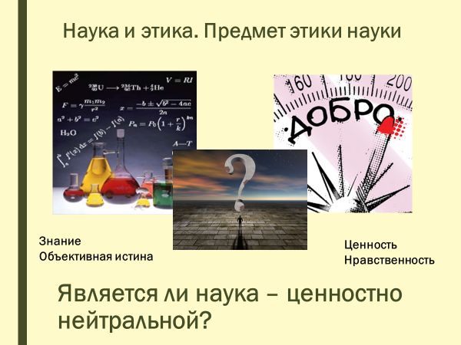
Объект – Человек и человечество (Общество)
Предмет – сложность очерчивания и вычленения

Slide 6
ЭТИКА
ЭТИКА - практическая философия, учение о нравственности (морали).
Этика — одна из древнейших теоретических дисциплин, появившаяся в Античности и призванная решать возникающие в практической жизни человека нравственные проблемы.

Slide 7
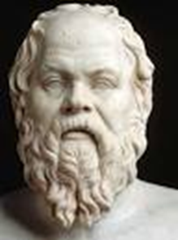
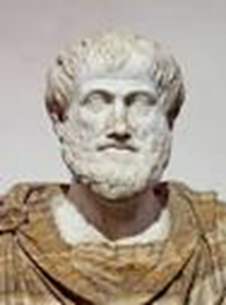
ИСТОРИЯ ЭТИКИ
Сократ
ИСТИНА = ДОБРО
Основная идея этики науки была выражена ещё Аристотелем: «Платон мне друг, но истина дороже»
Автор термина – Аристотель
«Этика – практическое учение по исследованию путей достижения человеком желанных целей, блага»

Slide 8
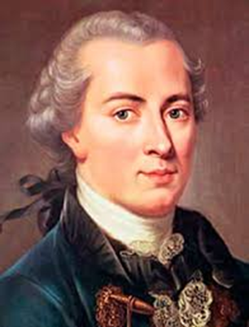
Этика долга
Что я должен делать?
Чтобы оставаться человеком?
Категорический императив (И. Кант)
«поступай так, чтобы максима твоей воли могла бы быть всеобщим законом»
«поступай так, чтобы ты всегда относился к человечеству и в своем лице, и в лице всякого другого так же как к цели, и никогда не относился бы к нему только как к средству»

Slide 9
Основные категории этики
Долг – совесть; Честь – достоинство;
Добро – зло; Свобода – ответственность;
Удовольствие, польза, милосердие
Не лги!
Не укради!
Внутренние нормы научной этики:
-Ищи истину!
Избегай бессмыслицы!
Выражайся ясно!
Проверяй свои гипотезы основательно!

Slide 10


Современные цели
(современная «этика»)
Сделай себя лучше (успешным, лидером, Ютубером, блогером,
руководителем…)!!!
Улучшай себя постоянно!!!
Жить правильно!!!
Ключевой конфликт:
согласовать индивидуальные интересы и претензии на счастье с общими нормами
В процессе решения человек обретает идентичность
Результат: правильную жизнь

Slide 11

Этика в философии XX-XXI вв. кризис идентичности
(«Прометеевская идентичность»)
Нарушены основные компоненты идентичности:
  Социальная (перемещение между стратами);
  Профессиональная;
  Национальная;
  Гендерная;
  Ценностная;
  Приватная (личная жизнь);
  Семейная;
  Религиозная;
  Политическая

Slide 12
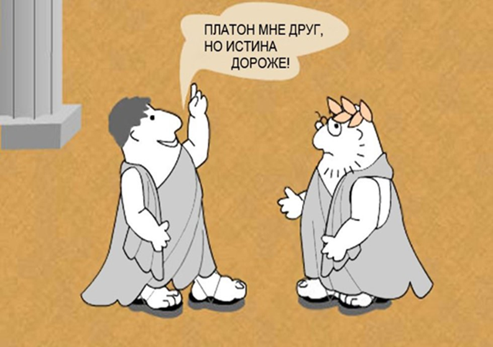
ЭТИКА НАУКИ
совокупность
моральных норм
и принципов,
которых
придерживаются
ученые в научной деятельности и
которые обеспечивают функционирование науки

Slide 13
Этика науки и ответственность современного ученого
Этика науки – область философского исследования, направленная на моральные аспекты собственно научной деятельности. Она включает как взаимоотношения внутри научного сообщества, так и взаимоотношения науки и научного сообщества с обществом в целом. Систематическое изучение обширной области взаимоотношений определяет этику науки в качестве самостоятельной научной дисциплины.
Этика науки связана с последствиями использования научно-технических достижений особенно в связи с созданием оружия массового уничтожения и его первым применением (проведенные США 6 и 9 августа 1945 атомные бомбардировки японских городов Хиросима и Нагасаки). Объектом внимания сообщества физиков (ядерщиков), стала моральная оценка их добровольного участия в разработке такого оружия, выразившаяся в отношениях к фактам его применения. Одновременно изучаются факты жестоких научных экспериментов над заключенными, которые проводились в нацистских концлагерях. Свидетельством тому является Нюрнбергский трибунал, где осуждены были как немецкие ученые, так и врачи. В 60-70-е гг. XX века моральной оценке подвергаются негативные последствия развития науки, которые обнаруживаются во взаимодействии человечества со экологической средой.

Slide 14
Взаимосвязь науки и этики
Наука – ценностно-нейтральное явление (П. Сорокин, Г. Маргенау, П. Слотердайк)
Наука и этика взаимосвязаны определенным образом;
Научное познание необходимо переосмыслить в соответствии с принципами этики

Slide 15
Основные проблемы этики науки
«Нейтральность» науки (Н. Луман (1927–1998)). Этические аспекты нейтральности науки: объективная необходимость и субъективные факторы. Взаимодействие науки с другими подсистемами общества оказывает влияние на этику и мораль ученых. Наука становится инструментом политики. Модели отношения идеологии к науке: осуждение, безразличие, апологетика и эксплуатация. М. Фуко (1926–1984) ведет анализ науки как формы власти, обосновывает концепцию «власть – знание». Господство и контроль выражают властные функции научного знания. Наука реализует себя как производительная сила общества. Реконструкция науки как «социального заказа» осуществляется в 30-е гг. ХХ века под влиянием марксизма. Ее недостатками является отделение духовного производства от экономики.
В современном обществе научная деятельность связана с прибылью. Наука является энергоемким и финансово затратным предприятием, требующим капиталовложений. Остается неразрешенной проблема инвестирования экономики в науку. Прикладные науки, обслуживающие производство, могут рассчитывать на финансовую экономическую поддержку, ожидающую скорый эффект прибыли. Основным способом развития науки остается бюджетное финансирование фундаментальных наук государственными структурами. Возможности для успешного функционирования науки: свобода научного поиска, либерализм, дистанцированность от власти. Формирование концепции «общества знания» как попытка преодоления внутреннего кризиса науки, а также социальных и антропологических последствий политического и экономического вмешательства в научно-исследовательский процесс (А. Горц, 1923–2007).

Slide 16
Этика науки и техники до середины XX в
Все обращение с миром techne было этически нейтральным (за исключением медицины), как в отношении объекта, так и субъекта такой деятельности;
Этическая значимость относилась к непосредственному обращению человека с человеком (антропоцентричность);
Этическая оценка касалась деятельности «здесь и сейчас» - обозримого будущего и ближайших людей («Возлюби ближнего своего как самого себя»);
Доступна любому человеку ("в области морали человеческий разум, даже в случае весьма заурядных способностей к рассуждению, может легко достичь высокой степени правильности и обстоятельности» И. Кант)

Slide 17
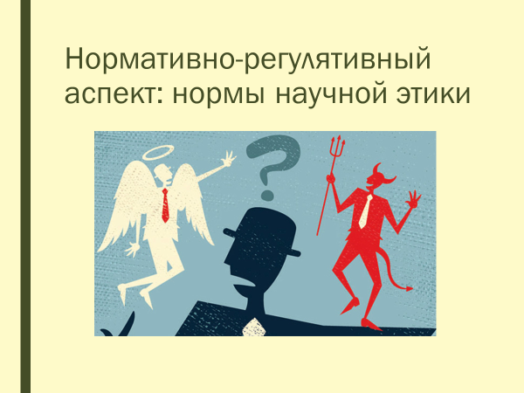

Slide 18
Мертон Р. Нормативная структура науки (1942 г.)
Вводит понятие «этос науки»
универсализм (все изучаемые наукой природные явления повсюду протекают одинаково, истинность научных утверждений должна оцениваться независимо от возраста, пола, расы, авторитета и т. п. того, кто их формулирует)
общность (научное знание —всеобщее достояние)
незаинтересованность (первичным стимулом деятельности ученого является бескорыстный поиск истины, свободный от соображений собственной выгоды)
организованный скептицизм (каждый несет ответственность за оценку доброкачественности того, что сделано его коллегами, и за то, чтобы эта его оценка была предана гласности)

Slide 19
Основные разновидности научного мошенничества
фабрикация данных — подделка данных или результатов исследования с их последующим опубликованием;
Фальсификация данных — манипулирование используемыми при проведении исследований материалами, оборудованием или процессами, а также изменение или замалчивание данных либо результатов исследований, ведущие к их искажению;
Плагиат — присвоение чужих идей, работ, результатов исследований или текстов без получения разрешения их авторов.
Джеймс Гудвин выделяет четыре разновидности преднамеренной фальсификации данных учёными:
фабрикация данных, при которой их сбор учёными не выполняется совсем (наиболее экстремальная разновидность фальсификации);
частичное сокрытие либо изменение данных, способствующее подтверждению выдвигаемых учёными гипотез;
сбор учёными некоторого количества данных и привнесение недостающих данных для полноты картины;
полное сокрытие результатов проводимых учёными исследований в случаях, когда полученные ими результаты расходятся с их ожиданиями.

Slide 20
Нормы научной этики общества М. Планка, 1948
Этика цитирования;
Этика соавторства;
Этика проведения научного исследования;
Этика взаимоотношений в научном коллективе.

Slide 21
История проблемы
Осмысление угроз для общества

Slide 22
Проблема ответственности ученого и экспертная роль гуманитарного знания
Изменения в этосе науки повлекли за собой пересмотр многих традиционных ценностей научного сообщества, а также актуализировали новые аспекты деятельности ученого. Отметим важнейшие из этих изменений.
1. Традиционное противопоставление свободы исследований как императива внутренней логики науки и социальной ответственности как внешнего требования общества, теряет свою былую оправданность. Столь высоко ценимая в «республике ученых» свобода научного поиска не может ныне приниматься без учета социальной, профессиональной и, самое главное, нравственной ответственности ученого за результаты и возможные последствия своей деятельности. В фокусе этой ответственности – минимизация рисков, предупреждение, предотвращение или нейтрализация возможных последствий полученных наукой результатов и их практических приложений, которые несут опасность для природы, человека и общества. Постепенно становится ясным, что самый оптимальный способ минимизации возможных рисков – упреждающее реагирование на ожидаемые негативные последствия. Все большее признание получает «принцип предосторожности», согласно которому бремя доказательства безопасности новых технологий ложится на ее проектировщиков и создателей. При этом предварительная оценка безопасности новых технологий проводится не от случая к случаю, она обретает черты специально организованной и регулярно осуществляемой деятельности .

Slide 23
Проблема ответственности ученого и экспертная роль гуманитарного знания
2. Основное противоречие, которое сопровождает биомедицинские исследовательские проекты и вытекающие из них технологии и практики, состоит в следующем. Как совместить вмешательство в человеческую телесность и психику с сохранением личностной идентичности индивида? Как не допустить, чтобы результаты оправданных обстоятельствами применений биомедицинских технологий не привели к потере человеческого «Я», начиная с утраты неповторимых особенностей конкретного индивида вплоть до его полной трансформации в так называемого постчеловека, давно представленного в художественной форме образами биоробота, киборга, антропоида, техноида и т.п.
Отсюда проистекает необходимость гуманитарного контроля в науке и высоких технологиях. Сегодня в медицине он реализуется посредством деятельности этических комитетов – общественных органов, осуществляющих независимую этическую экспертизу предполагаемых исследований и технологий. Одобрение этического комитета является обязательным условием проведения этих исследований. Не менее острые проблемы напряженного этического звучания встают в связи с развитием нанотехнологий, по праву претендующих стать лидерами технологического развития цивилизации в ХХI столетии. Как справится человечество с этими проблемами, покажет время.
3. Экологическая этика и ее философские основания. Под экологической этикой понимают совокупность нравственных принципов взаимодействия человека и природы, обеспечивающих целостность экосистем и достойное качество жизни человека. Экологическая этика опирается на определенные положения, сложившиеся в культуре взаимодействия человека и природы на протяжении длительного исторического развития и сегодня получившие название экологической культуры. Ее принципы включают в себя: неразделимость человека и природы, отношение к природе как источнику материальных и духовных ценностей человека, потребность в общении с природой с целью наслаждения ее красотой и стремления раскрыть ее загадки, формирование здорового образа жизни, гуманное отношение к миру в целом.

Slide 24
Проведение экспериментов с участием живых существ
1947 г. – Нюрнбергский кодекс;
1948 г. – Женевская декларация (Присяга врача);
1949 г. – Международный кодекс медицинской этики;
1964 г. – Хельсинская декларация прав человека;
1975 г. - Хельсинско-Токийская декларация;
1983 г. – Международная декларация о правах человека и др.

Slide 25
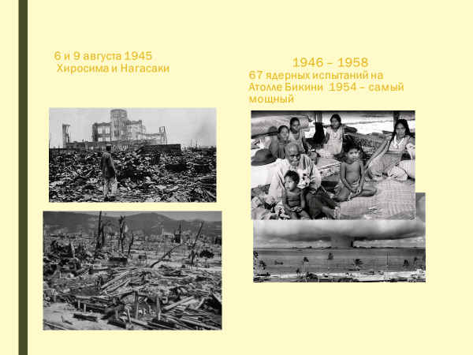

Slide 26
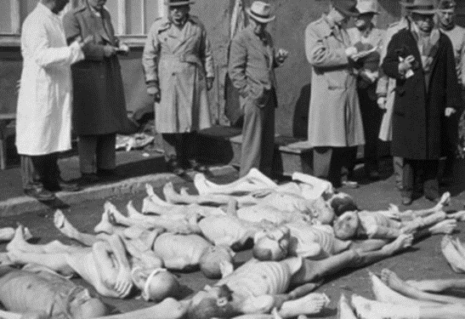
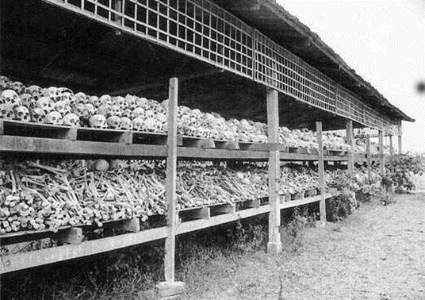
Нюрнбергский кодекс 1947 г.
Условие проведения эксперимента на человеке – его добровольное согласие
Эксперимент не должен проводиться, если есть возможность смерти или ранения
Экспериментатор должен быть готов остановить проведение эксперимента на любой стадии

Slide 27
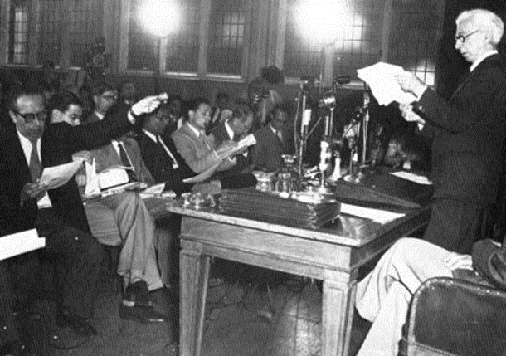
Манифест Рассела-Эйнштейна, 1955
Никто не знает, как далеко могут распространяться радиоактивные частицы
Должны ли мы уничтожить род человеческий, или человечество откажется от войн?
Мы требуем, чтобы они (правительство) находили мирные средства разрешения всех спорных вопросов

Slide 28

Пагуошское движение
7—11 июля 1957 г. в местечке Пагуош (Новая Шотландия, Канада) – первая конференция
Рассматривалось 3 вопроса:
  опасность, вызываемая ядерным оружием в мирное и военное время;
  контроль за ядерными вооружениями;
  социальная ответственность ученых

Slide 29
1946 г. в Лондоне учреждена Всемирная федерация научных работников
Основные документы Федерации:
«Хартия научных работников» (1948 г.),
«Декларация прав научных работников» (1969 г.),
«Декларация прав и обязанностей ученых» (1990 г.).

Slide 30
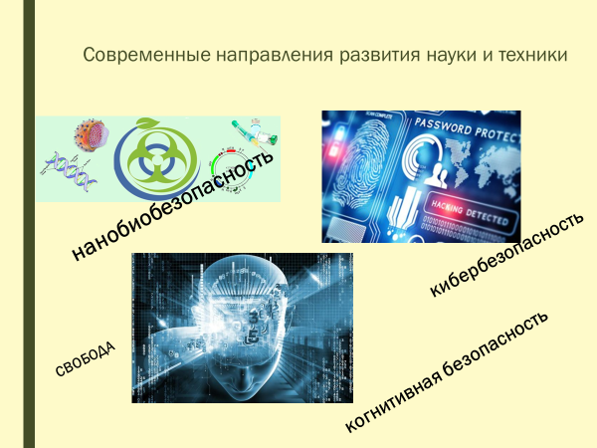

Slide 31

4 типа этических вопросов в XXI веке
Ситуации, которые требуют анализа конкретного случая (комитеты по биоэтике, информационным технологиям)
Вопросы, связанные с формированием стратегии развития науки и техники – наука в будущем
Вопросы, связанные с индивидуальной и коллективной ответственностью ученых
4. Вопросы, связанные с тем, как принимает решения менеджер, управляющий развитием технологий в ситуации неопределенности

Slide 32
Социальная оценка техники и технологий
Социальная оценка техники и технологий
(TA- Technology Assessment)– область междисциплинарных исследований и практик, направленных на регулирование связанных с технологическим развитием взаимоотношений «наука-политика-общество».
Цель - экспертное прогнозирование последствий тех или иных технических проектов для общества, в частности характера и степени их воздействия на окружающую среду. Является важным инструментом технической политики в развитых странах.

Slide 33
Опыт социальной оценки техники и технологий
Первая в мире организация по социальной оценке техники и технологий появилась в 1972г. в Конгрессе США.
Задача - обеспечение сенаторов и конгрессменов объективной информацией в данной области с целью раннего предупреждения негативных последствий техники
16 ноября 1989 г. постановлением Бундестага на базе отдела прикладного системного анализа (сегодня Институт оценки техники и системного анализа) Центра ядерных исследований г. Карлсруэ (с 1995 г. переименован в Исследовательский центр Сообщества Гельмгольца) организовано Бюро по оценке последствий техники германского бундестага.

Slide 34
Ответственные исследования и инновации
(RRI - Responsible Research and Innovations)
Responsible Research and Innovations — это новое направление в инновационной деятельности, которое появилось недавно в Европе (Германия) как концептуальная структура, в рамках которой изыскивается возможность встраивать технологические инновации в существующие социальные и этические ценности.
Опыт использования подобного взаимодействия между учеными, государством и общественностью зарекомендовал себя в Европе. Несмотря на то, что для России данный опыт является относительно новым, некоторые образовательные и исследовательские организации начинают применять европейский опыт, адаптируя его для Российских реалий.

Slide 35
Практика TA и RRI в Европе
Система Technology assessment (TA) используется в европейских исследовательских центрах уже более тридцати лет, структуры ТА существуют при парламентах десяти европейских стран как равноправные игроки, мнение которых учитывается при разработке тех или иных регулирующих документов. Советы по исследовательской этике существуют как на национальных уровнях, так и на общеевропейском уровне.
Европейские организации, спонсирующие исследования, также признают необходимость использования инструментов RRI. На основе европейского опыта было разработано множество стандартов RRI, методических указаний, которые находятся в открытом доступе для всех участников. Вместе с тем опрос европейских экспертных групп RRI показал необходимость координации усилий в области внедрения данных инструментов.
За пределами Европы, в России, Индии, Китае, Бразилии и Японии инструменты RRI не являются обязательным элементом развития инноваций. При этом в этих странах, в том числе и России, существуют передовые организации (НИ ТПУ), которые развивают практики RRI на локальных площадках.

Slide 36
Практика TA и RRI в Европе
В российской практике сложность внедрение принципов RRI заключается в следующем:
1. Отсутствие традиционной широкой практики привлечения экспертов к этической, гуманитарной экспертизе и социальной оценке разрабатываемых технологий.
2. Отсутствие институциональных требований по оценке последствий внедрения инноваций.
3. Отсутствие отечественных специалистов, обладающих теоретическими знаниями и практическим опытом в области RRI.

Slide 37
Опыт Томского политехнического университета в реализации RRI
Научно-исследовательский Томский политехнический университет работает в рамках RRI в качестве ассоциированного члена с 2017 года.
За это время рабочая группа RRI Томского политехнического университета разработала курс для студентов-магистрантов технических специальностей «Оценка последствий принятия технических решений».
В рамках курса студенты учатся не только выявлять проблемные аспекты создания инноваций и технических разработок, но и определять лимитирующие факторы, которые повлияют на их развитие, а также принимать решения о необходимости внедрения или перспективности применения разработки.

Slide 38
Опыт Томского политехнического университета в реализации RRI
По результатам первых запусков курса, можно сделать вывод, что:
этические и социальные вопросы последствия развития инноваций не являются приоритетом для студентов технических специальностей при постановке целей исследования;
студенты-магистранты технических специальностей выражают заинтересованность в практике ТА и RRI;
обе концепции до начала курса студентам были мало знакомы;
возможна интеграция практики ТА и RRI в процесс технологических разработок ТПУ.

Slide 39
2. Гуманитарная экспертиза и ее значение
Гуманитарная экспертиза в современном значении этого понятия выступает как гуманитарная рефлексия, ставящая своей целью определить возможные последствия тех или иных проектов для сохранения человеческих качеств
Остается нерешенной проблема конвергенции миров, типов культур, социальности, научных школ и направлений.
Осознается взаимодополнение техницизма и гуманитарности. Пробивает себе дорогу гуманитарная экспертиза научно-технических достижений

Slide 40


Источники
Биоэтика и гуманитарная экспертиза
Юдин Б.Г. Основы гуманитарной экспертизы
Власова Т.В., Сущинская М.Д. Социальная экспертиза
Убьют ли технологии будущее // Видеолекция Грунвальд А.
Грунвальд А. Техника и общество: западноевропейский опыт исследования социальный последствий НТР

Slide 41
Человек как объект науки

Slide 42
История вопроса
Этическая экспертиза в биомедицинских науках
СУТЬ
  каждый исследовательский проект может осуществляться только после того, как заявка будет одобрена независимым этическим комитетом.
ЦЕЛЬ
  определить, с каким риском для испытуемых может быть связано их участие в исследовании и оправдан ли этот риск значимостью тех новых научных знаний, ради которых предпринимается исследование; осознанное решение испытуемого, участвовать ли в принятии затрагивающего его решения
Специфика этической экспертизы:
проводится в рамках специально для этого создаваемой и существующей структуры — этического комитета; имеет достаточно четко определенные цели

Slide 43
Биоэтическая экспертиза биотехнологий: оценка рисков и пользы
Биомедицинская этическая экспертиза возникает в 50-х годы ХХ века в США
в 1966 г. официальные власти этой страны делают проведение этической экспертизы обязательным для всех биомедицинских исследований, которые финансируются из федерального бюджета
Далее проводится и независимыми фармацевтическими компаниями – имидж
Сегодня: во многих странах мира закреплена законодательно (В России - нет)

Slide 44
Биоэтическая экспертиза биотехнологий: оценка рисков и пользы
Нанотехнологии
Имплантанты
Генетическая модификация

Slide 45
Условие проведения этической экспертизы
Независимость этического комитета
Оценка риска для испытуемых не должна определяться исключительными интересами науки и общества (конфликт интересов: испытуемого и науки)
В составе этического комитета должны быть представители немедицинских профессий (профессионалы рассматривают исследование с позиции науки, непрофессионалы – с позиции испытуемого)

Slide 46
Трансформация этической экспертизы:
Терапевтический эффект - участие в исследованиях связывается не только с вероятными опасностями и тяготами для испытуемых, но и с возможностью того, что они сами смогут извлечь определенную пользу из своего участия
  Суть экспертизы: не только получать добровольное и информированное согласие испытуемых, не только оценивать и минимизировать тот риск, которому они подвергаются, но и обеспечивать справедливый доступ к пользе для них, проистекающей из их участия в исследовании
Вопросы дискриминации – раньше дети, беременные женщины, нац. меньшинства отстранялись от участия в исследованиях
  Сегодня: ограничение их участия в исследованиях рассматривается как несправедливое ограничение для них доступа к достижениям научно-технического прогресса в области биомедицины
Человеческий материал: участие человека понималось в том плане, что в ходе исследования он подвергается тем или иным медицинским вмешательствам
  Сегодня: исследования, проводимые на изъятых у человека для тех или иных целей (диагностических, терапевтических и т. п.) биологических материалах. Суть экспертизы –ограничить от несанкционированного доступа посторонних к касающейся человека конфиденциальной информации

Slide 47
Гуманитарная экспертиза
Применяемый инструментарий
Предмет экспертизы
Экспертиза с позиции различных гуманитарных наук
Экспертиза для человека

Slide 48
Объект гуманитарной дисциплины
Предмет
Технология
воздействующий на человека и с которым человеку приходится так или иначе взаимодействовать
Пример: научно-технические или социальные новации
возможные способы взаимодействия с ним
Пример: способы взаимодействия с научно-техническими или социальными новациями
Объектом экспертизы могут быть и новые технологии, и уже существующие.
Например, компьютеризация

Slide 49
Гуманитарная экспертиза
форма деятельности
социальный институт
деятельность незавершенная, форма диалога, взаимодействия, коммуникации
ЦЕЛЬ: более глубокое понимание участников ценностей, мотивов действий и т. п. — и собственных, и своих оппонентов
Сообщество, участники которого наделены властными полномочиями
ЦЕЛЬ: принятие решений

Slide 50
Задачи гуманитарной экспертизы
Анализ государственных решений с точки зрения их влияния на жизнедеятельность различных социальных и возрастных групп населения;
Прогноз ближайших и отдаленных последствий принимаемых решений для состояния человеческого потенциала;
Разработка научно обоснованных экспертных заключений по проектам принципиальных решений государственных органов с точки зрения их воздействия на социальные процессы;
Оценка соответствия принимаемых решений целям и задачам государственной политики

Slide 51
Эксперт: профессионал или рядовой член общества?
Эксперт
Рядовой член общества
«Эксперт — это исследователь назначенного предмета, профи в данной области, искусный и мудрый оценщик, знаток нужной сферы, спец в определяемом научном и практическом пространстве, настоящий ас среди родственных профессионалов»
Каким образом определять экспертов?

Slide 52
Экспертиза как социальная технология
Любая экспертиза представляет собой социальную технологию, обладающую рядом специфических особенностей:
прежде всего, по своему «родовому признаку», по технологическому содержанию экспертиза представляет собой исследование;
речь при этом идет об исследовании социально значимых проблем;
оно осуществляется по заказу инстанций, принимающих решение и использующих при выработке решения заключение экспертов;
исследование проводится независимыми компетентными специалистами, опирающимися, помимо использования специальных методов, на свою профессиональную интуицию;
итогом экспертизы является ответственное экспертное заключение, имеющее решающее значение для принятия решения соответствующими инстанциями;
экспертное заключение содержит факты, комментарии, объяснения;
экспертное заключение носит доказательный характер, используемая в нем аргументация должна быть рационально выраженной в интерсубъективной, т.е. в доступной общественности форме.

Slide 53
Экспертиза как социальная технология
Специфика ГЭ вытекает из особенностей гуманитарного знания. При оценке эффективности социальных проектов в контексте их целесообразности в плане оценки перспектив личностного развития, ГЭ ориентирована, прежде всего, на выявление возможного нарушения баланса социальной безопасности и свободы.
Социальная безопасность связана с реализацией отмеченных ранее уровней инфраструктуры личности: обеспечение жизни, здоровья, сохранения и развития культуры и соответствующей идентичности, развития экономической и политической систем. Однако эти уровни рассмотрения и соответствующие критерии носят относительный характер. Абсолютным критерием ГЭ оказывается обеспечение возможности самоопределения - свободного ответственного выбора.
Главный нерв ГЭ - соотношение социально-культурного (нормативно-ценностного) и личностного уровней. Именно этот аспект, фактически выделяется в различных работах, посвященных различным видам ГЭ: этической приемлемости, психолого-педагогической обоснованности. Именно он лежит в основе широких дискуссий о клонировании, абортах, эвтаназии, использовании стволовых клеток, биометрии.
ГЭ оценивает любую деятельность с точки зрения ее последствий для человека - как целого (социум) и как индивида. Другими словами, специфика ГЭ связана с выявлением влияния психологических особенностей людей на социальные события и влияния социальных событий на психологические особенности людей.

Slide 54
Особенности гуманитарной экспертизы
нормативно-ценностное содержание;
персонологический характер;
ориентация на обеспечение баланса интересов и консолидации общества;
ориентация на обеспечение возможности социально ответственного личностного выбора (самоопределения);
комплексность и междисциплинарность;
обеспечение аргументативности вероятностно-интерпретативными средствами

Slide 55
Алгоритм гуманитарной экспертизы
В методическом плане ГЭ представляет собой пошаговую реализацию следующего алгоритма:
диагностика (идентификация, атрибуция, квалификация) базового (выбранного в качестве «стандартного») нормативно-ценностного комплекса;
диагностика нормативно-ценностного комплекса оцениваемого явления, проекта, программы;
соотнесение результатов шагов (1) и (2);
оценка (интерпретация) результатов шага (3);
выявление (прогноз) последствий реализации нормативно-ценностного комплекса, выявленного на шаге (2) для базового нормативно-ценностного комплекса.
Из этого следует, что ГЭ строится относительно некоего нормативно-ценностного базиса, ее результаты релятивны и релевантны относительно этого базиса.
Это означает, что ГЭ всегда относительна и конкретна. Более того, она оказывается средством достижения баланса толерантности - каждый социум имеет право на реализацию своих ценностей, при условии ненанесения ущерба другим.

Slide 56
БЛАГОДАРЮ ЗА ВНИМАНИЕ!

